Slide 1

ULUSLARARASI BANKACILIK
TEMEL KAVRAMLAR

Slide 2

Ders Planı
Parite
Arbitraj
Spekülasyon
Manüplasyon

Slide 3
Parite
Yabancı paraların birbirine olan oranına parite denir ve bir paranın başka bir para birimine dönüştürülme oranını ifade eder. Paritede baz döviz ABD dolarıdır. Baz dövizin karşısındaki dövize ise karşıt döviz denir.
Türkiye’nin dış ticaret dengesi açısından, ihracatının büyük bir kısmının Euro cinsinden olması ve ithalatının büyük bir kısmının ise ABD Doları cinsinden olması nedeniyle, EURUSD (Euro Dolar parite) paritesinin önemi büyüktür.

Slide 4
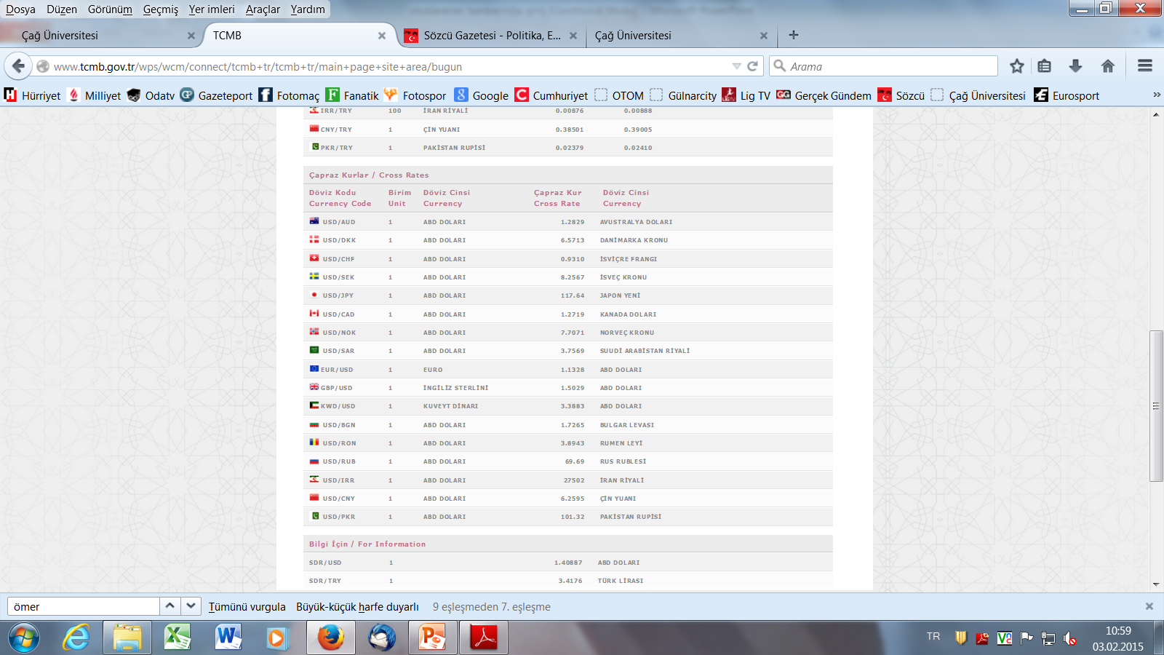

Slide 5
Parite Nasıl Hesaplanır?
Euro: 3 TL Dolar: 2 TL ise Euro Dolar paritesi 3/2= 1,5 olacaktır. Bu durumda, Dolar Euro paritesi ise 2/3=0,66 olacaktır.
EURUSD parite alım (Uzun Pozisyon) yapan bir yatırımcı, Euro almış karşılığında ABD Doları satmış olacak; satış (Kısa Pozisyon) yaptığında Euro satıp ABD Doları almış olacaktır.

Slide 6
Arbitraj
Arbitraj fiyat farklarından yararlanmak amacıyla para, kıymetli maden, tahvil ve hisse senedi alıp satma işlemidir.
Farklı piyasalarda aynı menkul kıymetler için farklı denge fiyatları oluşmuş olması durumunda, menkul kıymetlerin ucuz olduğu piyasadan alınarak daha pahalı olduğu piyasada satılmasıdır. Arbitrajcı arbitraj işlemini gerçekleştiren kişidir.
Alış-satış işleminin aynı anda gerçekleştiği varsayımı altında arbitrajcı hiçbir risk üstlenmez. Arbitrajda malın satış fiyatı ile alış fiyatı arasındaki pozitif fark arbitrajcı kârıdır. Arbitraj, piyasa işleyişinde bozukluğun sonucudur. Zira işleyen bir piyasada aynı menkul kıymetler için tek fiyat oluşur. Ve işleyen piyasalarda arbitraj mümkün değildir.

Slide 7
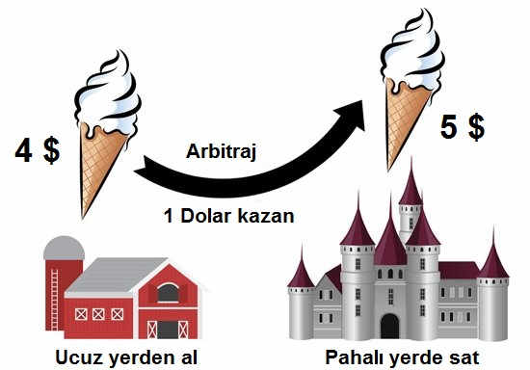
Arbitraj
Arbitrajı örnekleyecek olursak; BIST'te 10€ = 21.4 TL iken Dowjones'ta 10€ = 27 TL ise arbitrajcı BIST'ten aldığı avroları Dowjones'ta satarak kâr elde eder. Arbitrajın oluşabilmesi için iki piyasanın birbirinden habersiz olması gerekir fakat günümüzde mükemmel piyasa koşullarına yaklaşılmakta olduğundan arbitraj gün geçtikçe zorlaşmaktadır.

Slide 8
Arbitraj Türleri
Parayı ucuz olduğu piyasadan alıp pahalı olduğu piyasada satarak kar elde edilebilir. Buna yer arbitrajı (coğrafi arbitraj-iki noktalı arbitraj) denir.
İki döviz kurunun içerdiği kur, yani çapraz döviz kurları üzerinden yapılan arbitraja ise üçlü arbitraj (üç noktalı arbitraj) adı verilir.

Slide 9
Spekülasyon
Piyasa koşullarını değerlendirmek suretiyle geleceğe yönelik fiyat tahminleri yapılması ve risk üstlenilmesi yoluyla para kazanmaya yönelik faaliyetlere girişilmesine spekülasyon, bu faaliyetleri yapanlara da spekülatör deniyor. Borsada bir hissenin yükseleceğini tahmin eden bir spekülatör o hisseyi düşük fiyattan satın alıp fiyatı yükseldiğinde satarsa bu işlem spekülasyondur. Spekülatör burada fiyatın yükseleceğini tahmin etmiş ve risk alarak o hisse senedini satın almıştır. Eğer söz konusu hisse değer kaybetseydi o zaman spekülatör zarar etmiş olacaktı. Spekülasyon, yasal bir faaliyettir. Spekülatörler, fiyatlar düşükken alım, yüksekken satış yaptıkları için de fiyatların aşırı yükselmesini veya düşmesini de engellemiş ve bir çeşit piyasa düzenleyiciliği yapmış olurlar.

Slide 10
Manüplasyon
Yanlış bilgi ya da söylenti yayarak yatırımcıları yanıltmak ya da bir menkul kıymetin fiyatını çeşitli tekniklerle kasıtlı ve suni olarak düşürme veya yükseltme girişiminde bulunmak manipülasyon çeşitleridir. Bu işlemleri yapanlara da manipülatör denir. Hileli yönlendirme olarak da tanımlanan manipülasyon, algıyı yönlendirme ya da doğrudan fiyat hareketlerine müdahale yoluyla yürütülür. Manipülasyon, yasa dışı bir faaliyettir ve suç olarak belirlenmiştir.
Futboldan bir benzetme yapalım: Spekülasyon kaleciye verilen ve kısa düşen geri pası yakalayan rakip oyuncunun gol atmasıdır. Manipülasyon ise topu elle düzeltip gol atmaktır.

Slide 11
Örnek
Bir yabancı yatırımcının 13 Ağustos günü kur 6,80 iken 1 milyon Dolar ile 6.800.000 TL satın aldığını (dolar sattığını), 15 Ağustos günü de kur 6,0’a düştüğünde yeniden Dolara döndüğünü düşünelim. Aşağıdaki tablo 13 ve 15 Ağustos günleri USD/TL kurundaki değişimi ve bir örnek Dolar satış ve alış işlemini sergiliyor.

Slide 12
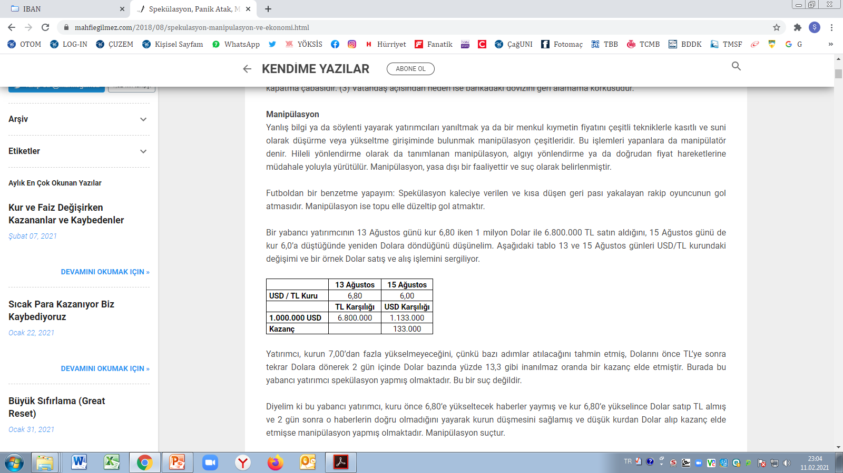

Slide 13
Örnek
Yatırımcı, kurun 7,00’dan fazla yükselmeyeceğini, çünkü bazı adımlar atılacağını tahmin etmiş, Dolarını önce TL’ye sonra tekrar Dolara dönerek 2 gün içinde Dolar bazında yüzde 13,3 gibi inanılmaz oranda bir kazanç elde etmiştir. Burada bu yabancı yatırımcı spekülasyon yapmış olmaktadır. Bu bir suç değildir.
Diyelim ki bu yabancı yatırımcı, kuru önce 6,80’e yükseltecek haberler yaymış ve kur 6,80’e yükselince Dolar satıp TL almış ve 2 gün sonra o haberlerin doğru olmadığını yayarak kurun düşmesini sağlamış ve düşük kurdan Dolar alıp kazanç elde etmişse manipülasyon yapmış olmaktadır. Manipülasyon suçtur.

